Slide 1
Présentation du 4 mars 2020
Comité Consultatif

Slide 2








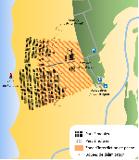
RS₂S
Vigie des havres
Reconstitution d’un Stock de bivalves
Indicateur de Stocks et Vigie des havres

Slide 3
Vigie des havres : objectifs, localisation
Garder en mémoire les évènements du littoral en s’appuyant sur un réseau d’observateur
- Créer un outil de sensibilisation du public et une base de donnée à disposition dans le cadre d’étude.

Slide 4
Comment participer à Vigie des havres
Vigie des havres s’adresse à tous le usagers du littoral promeneurs, associations, professionnels de la mer, collectivités, établissements scolaires…
Chaque évènement doit être daté, décrit et/ou photographié, localisé afin d’être stocké dans la base de donnée
Une plateforme en ligne permet d’envoyer ses observations et de voir les évènements déjà transmis
RDV sur http://vigiedeshavres.associationavril.org

Slide 5
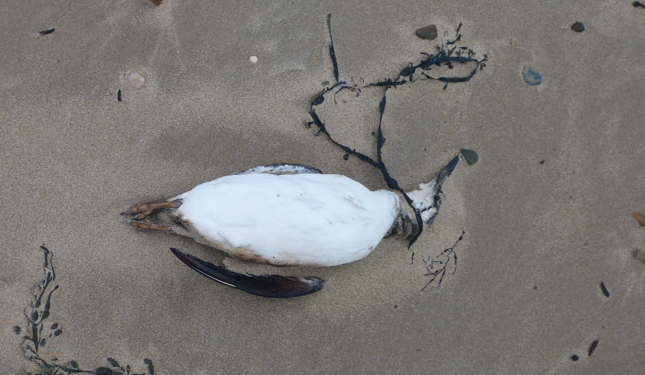
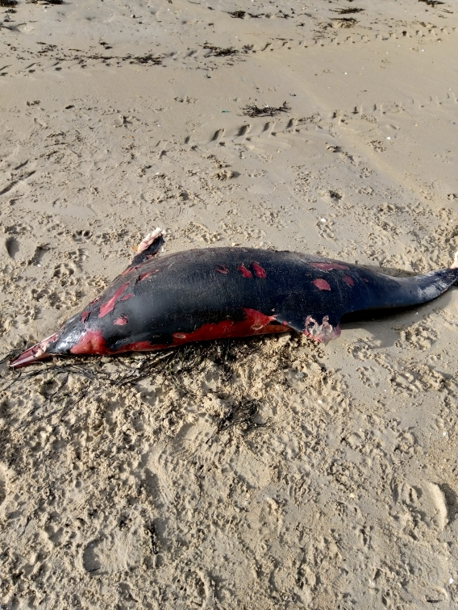
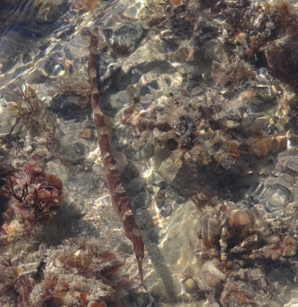
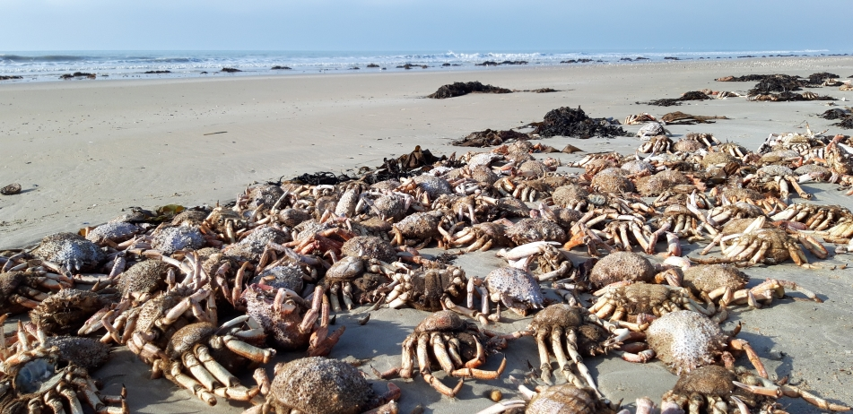
Les observations
16/01/2019 – Gouville sur mer
Guillemot de troïl
28/01/2019 – Lingreville sur mer
Dauphin commun
16/02/2019 – Havre de Geffosses
Araignée de mer
23/04/2019 – Tour du Ronquet
Grand syngnathe

Slide 6
Résultat pour l’année en cours
46 observateurs ont participé en 2019
125 observations sur 2019

Slide 7

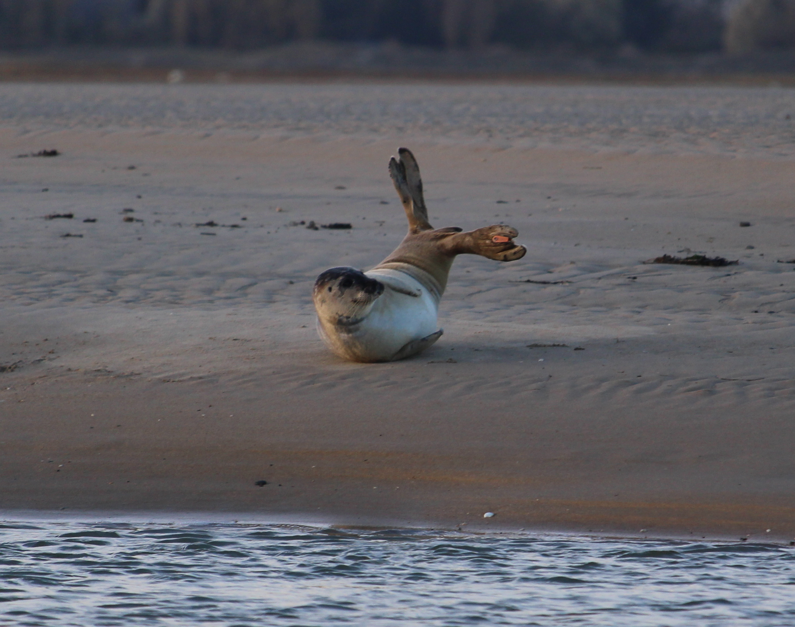
Suivi bénévoles des phoques
Le suivi phoque a pour objectif de réaliser un comptage des phoques présents dans le havre de Sienne et de sensibiliser les observateurs.
Avec l’aide du syndicat mixte de la baie du Mont St Michel, les animaux peuvent être identifié si il sont bagués ou si ils ont des cicatrices.
08/11/2018 – Havre de Sienne – Phoque veau marin

Slide 8
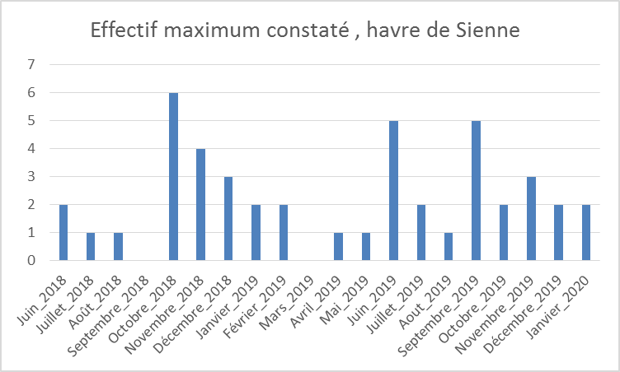
Suivi bénévoles des phoques
Dérangements :
Promeneurs avec chien, drone trop proche des animaux
Photo-identification : récemment un jeune mâle de 6ans a pu être identifié, observé depuis 2016 en Baie du Mont St Michel.

Slide 9
Promotion des Sciences participatives du littoral
-Nouveauté : Plage vivante, Protocole de suivi des laisses des mer ALAMER (MNHN) Montmartin sur mer/ Agon- coutainville/ Bricqueville sur mer
-CAPOERA, sensibilisation exposition, animation
-Biolit protocole algues et bigorneau Lingreville et Blainville sur mer
-Relai de Biolit, Capoera, Obsenmer et Alamer
-Sortie Vigie des havres

Slide 10
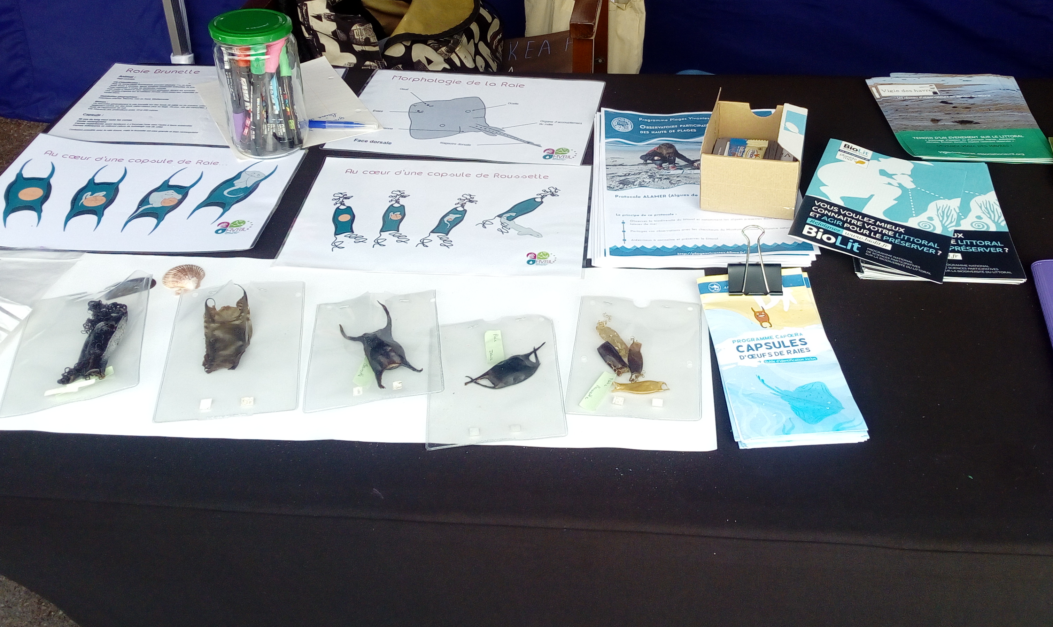
Evènement
Stand vigie des havres Coutainville la plage,
Promotion des sciences participatives du littoral
Echange autour des photos de la base de donnée 2018/2019
Information sur la réserve

Slide 11
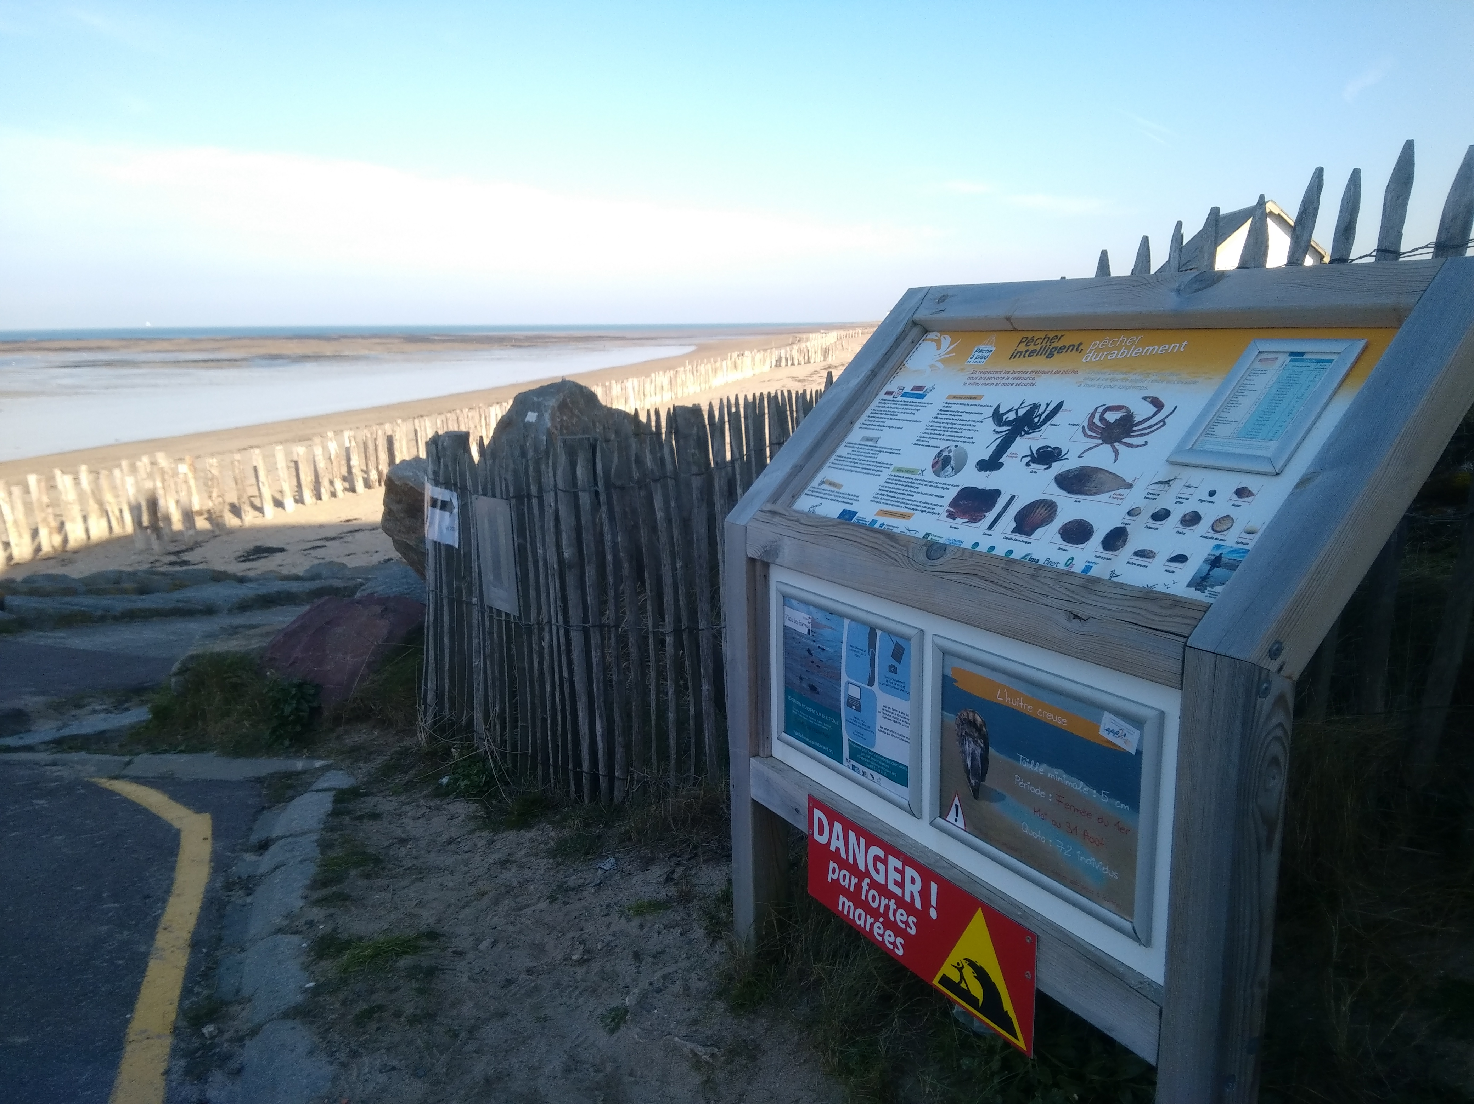
Communication
Panneau life pêche à pied - Participez à vigie des havres
Carte de visite
Drapeau

Slide 12
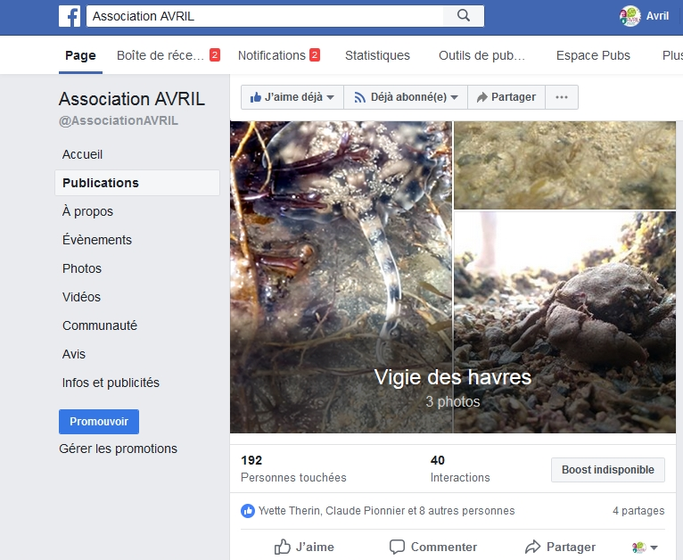
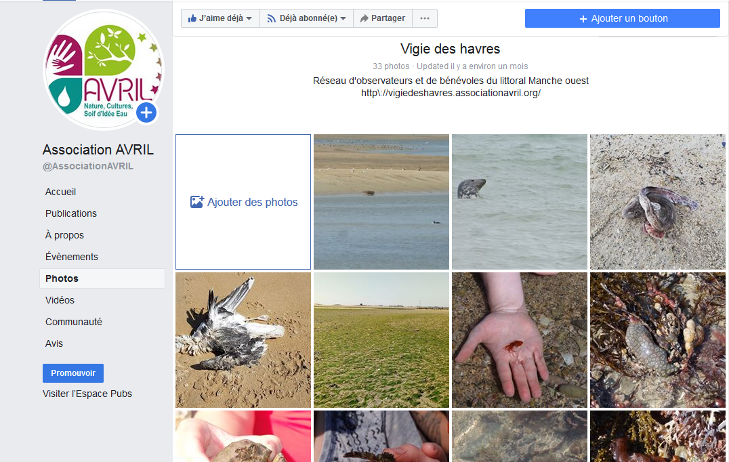
Communication
Facebook Album photo Vigie des havres

Slide 13
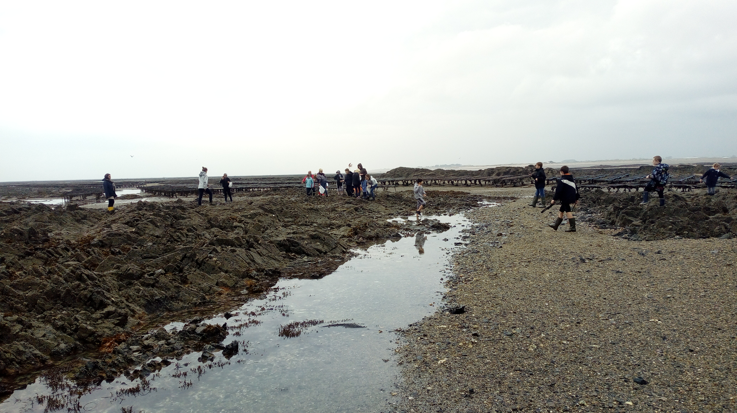
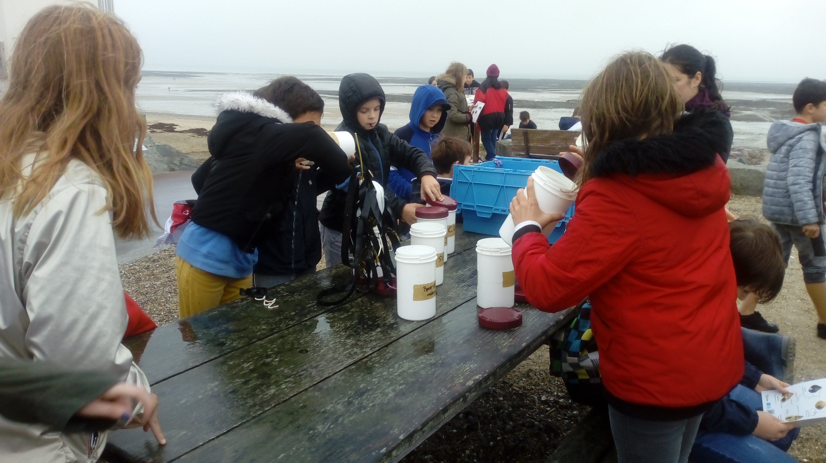
Projets scolaires : Animation Enbimanor
Animations réalisées avec les 6 ème du collège d’Agon-coutainville en partenariat avec l’université de Caen .
- Objectifs : -Faire découvrir les protocoles scientifiques portant sur les crabes et notamment les crabes invasifs (Hemigrapsus sanguineus et takanoï)
-Réaliser un comptage crabe/bigorneau

